Slide 1

集成电路运算放大器
集成电路运算放大器

Slide 2
第六章 模拟集成电路
集成电路：把整个电路中的元件都制作在一块硅基片上，构成特定功能的电子电路。
它体积小，性能却很好。
功能：数字集成和模拟集成电路。
模拟集成电路： 运算放大器、宽频带放大器、 功率放大器、模拟乘法器、模拟琐相环、模数和数模转换器 、及其他模拟电路等。
运算放大器应用极为广泛，它与分立元件电路相比，具有以下特点：
1.电路结构与元件参数具有对称性；
2.无源器件用有源器件代替；
3.采用复合结构的电路；
4.级间采用直接耦合方式；
5.用晶体管的发射结构成二极管，作为温度补偿元件等。

Slide 3
集成电路运算放大器中的电流源
电 流 源 概 述
一、电流源电路的特点：输出电流恒定。具有很高的输出电阻。
1、BJT、FET工作在放大状态时，其输出电流都是具有恒流特性的受控电流源；由它们都可构成电流源电路。
2、在模拟集成电路中，常用的电流源电路有：
镜像电流源、精密电流源、微电流源、多路电流源等
3、电流源电路一般都加有电流负反馈，
4、电流源电路一般都利用PN结的温度特性，对电流源电路进行温度补偿，以减小温度对电流的影响。

Slide 4
二、电流源电路的用途：
1、给直接耦合放大器的各级电路提供直流偏
置电流，以获得极其稳定的Q点。
2、作各种放大器的有源负载，以提高增益、
增大动态范围。

Slide 5
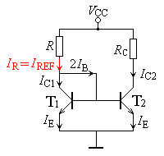
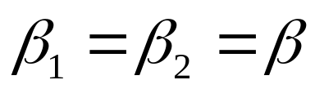
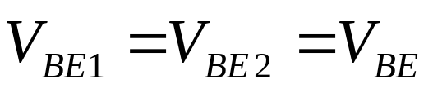
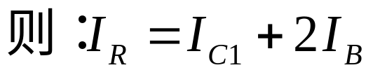
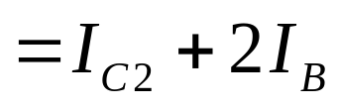
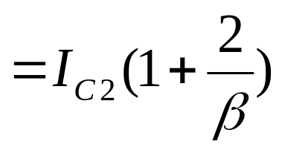
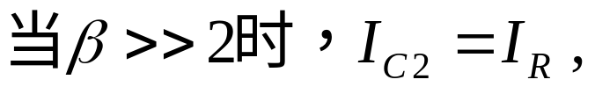
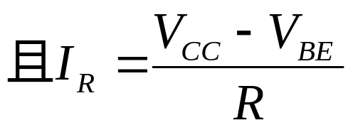


集成电路电流源
一、镜像电流源
三极管
T₁
、
T₂
匹配，
镜像电流源
I_{C2}和I_{R}是镜像关系。
其中：基准电流 是稳定的，故输出电流 也是稳定的。

Slide 6
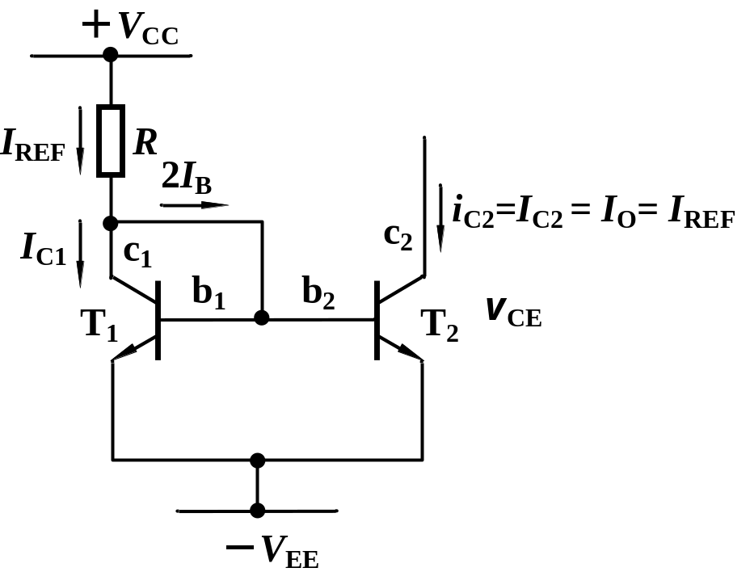
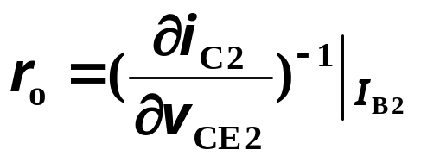

BJT电流源电路
1. 镜像电流源
动态电阻
一般r_{o}在几百千欧以上

Slide 7
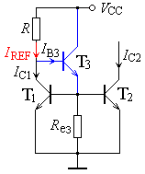
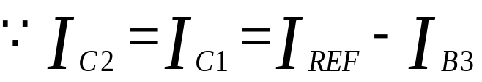
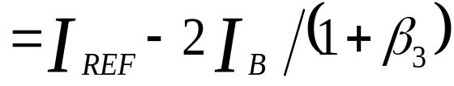

二、精密镜像电流源
精密镜像电流源和普通镜像电流源相比，其镜像精度提高了β 倍。
电路中增加了T₃ 管，
I_{B3} 比镜像电流源的2I_{B}小β3倍。因此I_{C2}和I_{REF}之间的镜像精度提高了 倍。
精密电流源

Slide 8
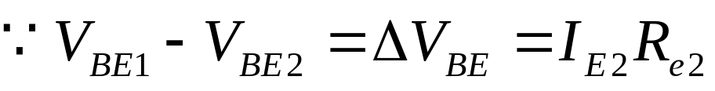
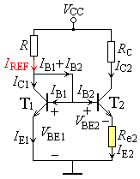
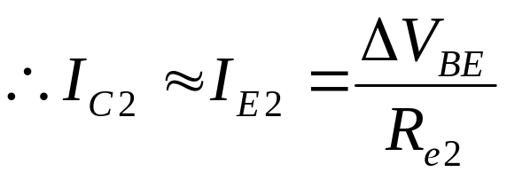
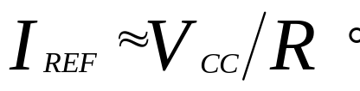
三、微电流源
微电流源电路,接入R_{e2}电阻得到一个比基准电流小许多倍的微电流源，适用微功耗的集成电路和集成放大器的前置级中。
I_{C2} 远小于IREF ,
当R取 几kΩ 时， IREF 为mA量级，而IC2可降至μA量级的微电流源。且IC2 的稳定性也比IREF 的稳定性好。
微电流源

Slide 9
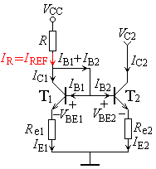
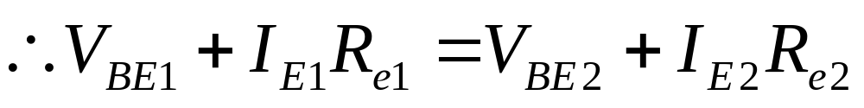
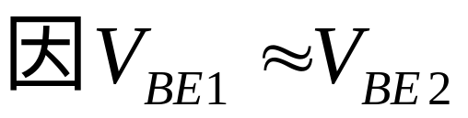
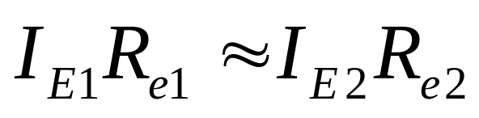
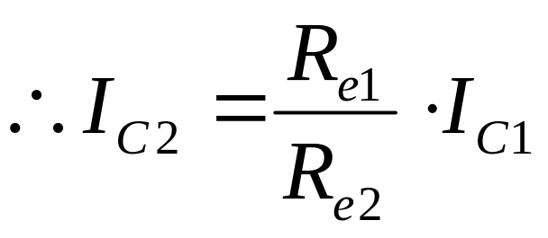
四、比例式电流源
在镜像电流源电路的基础上，增加两个发射极电阻，使两个发射极电阻中的电流成一定的比例关系，即可构成比例电流源。
因两三极管基极对地电位相等，
比例式电流源

Slide 10
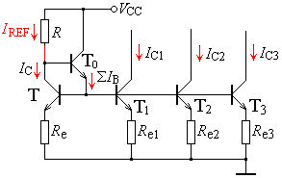
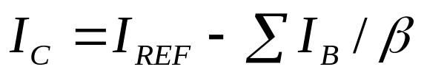
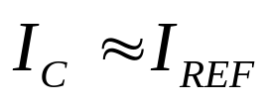
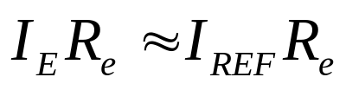
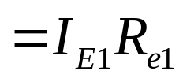
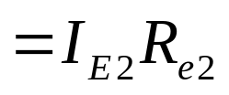
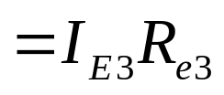
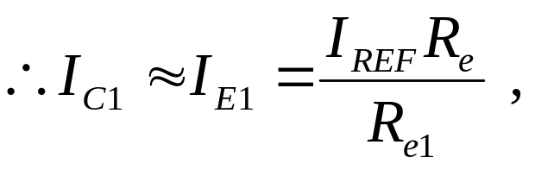
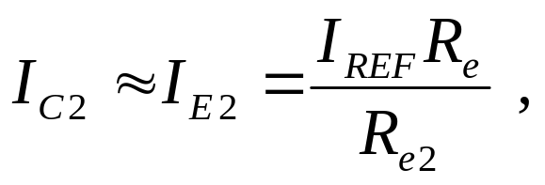
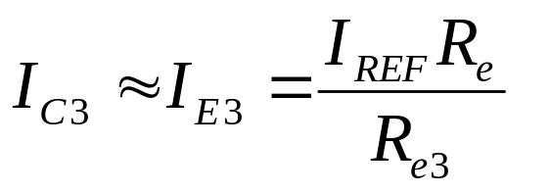
五、多路电流源
例6.1.1 已知各BJT的参数β、V_{BE}数值相同，求多路电流源电路中的各电流源I_{C1} 、 I_{C2} 、 I_{C3} 与基准电流 I_{REF}的关系式。
解：
当β较大时，
由于各管的β、V_{BE}相同，
当I_{REF}确定后，改变各R_{e}的阻值，就能获得不同比例的输出电流。
通过一个基准电流源I_{REF}稳定多个三极管的工作点电流I_{C1、}I_{C2}…，即可构成多路电流源。

Slide 11
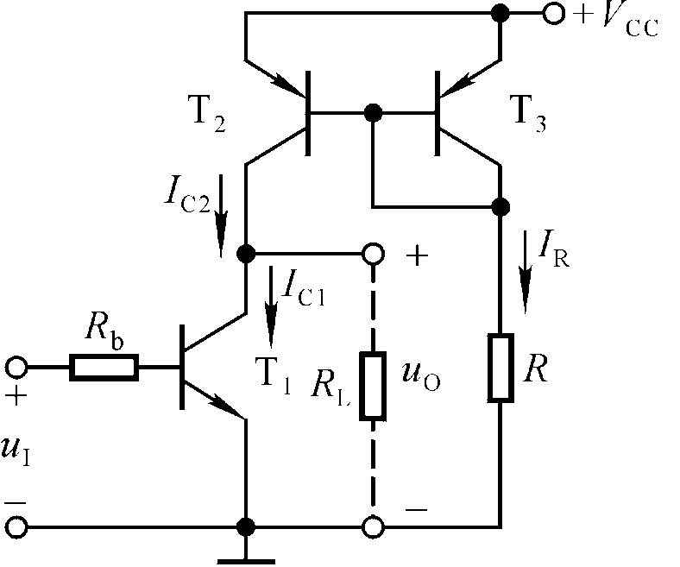
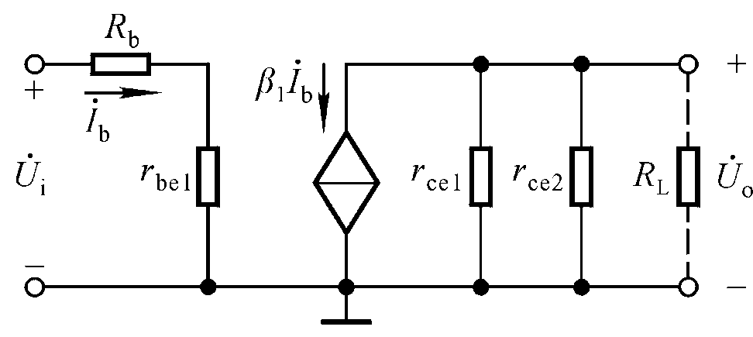
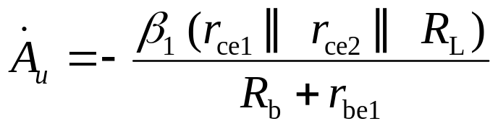
六、有源负载
1. 用于共射放大电路
①哪只管子为放大管？
②其集电结静态电流约为多少？
③静态时U_{IQ}为多少？

Slide 12
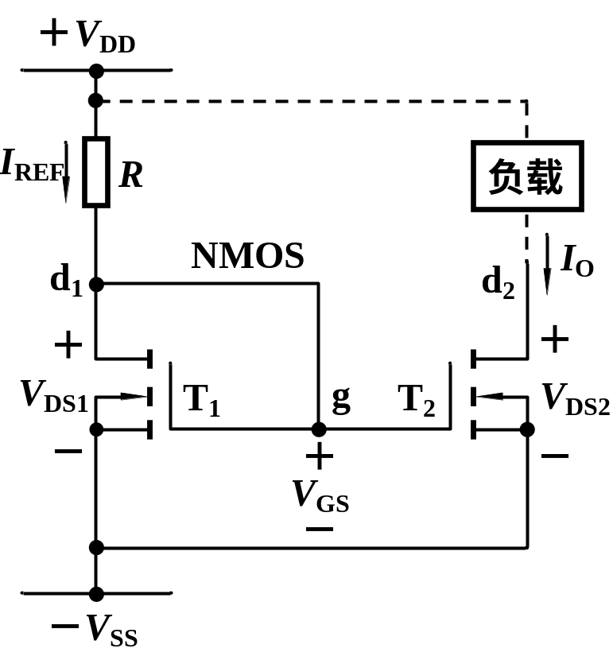
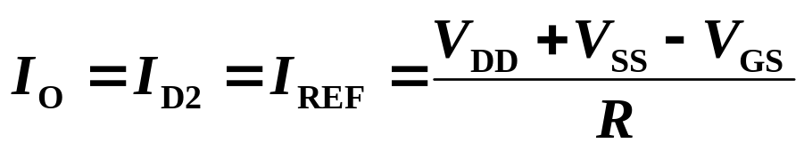
MOSFET电流源
1. 镜像电流源
T₁、T₂的参数全同
只要满足 V_{GS} > V_{TN}
必有 V_{DS1} > V_{GS}-V_{TN}
T₁一定工作在恒流区
又因为 V_{GS2} = V_{GS1} = V_{GS}
T₂漏极接负载构成回路后，只要满足V_{DS2} > V_{GS}-V_{TN} ，就一定工作在恒流区，且有

Slide 13

MOSFET电流源
1. 镜像电流源
再根据
便可求出I_{O}的电流值。
I_{O}的电流值与负载无关。
负载在一定范围内变化时（保证V_{DS2} > V_{GS}-V_{TN}），I_{O}的电流值将保持不变，反映出I_{O}的恒流特性。

Slide 14
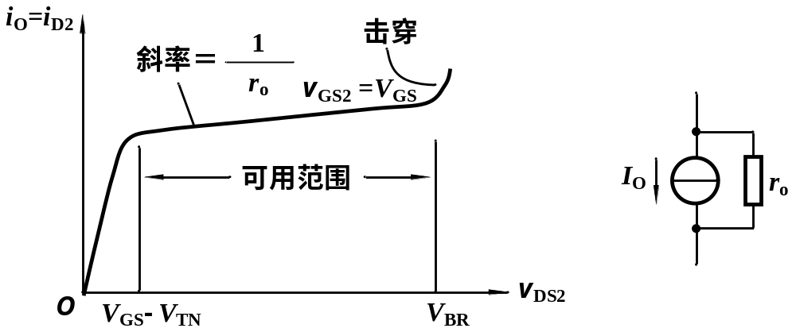
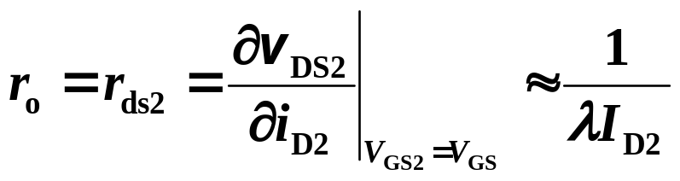
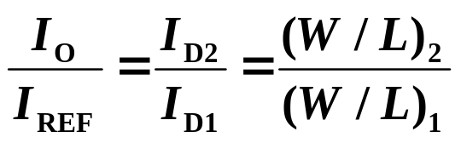
MOSFET电流源
1. 镜像电流源
输出特性
代表符号
动态电阻(交流电阻)
当器件具有不同的宽长比时
（λ=0）

Slide 15
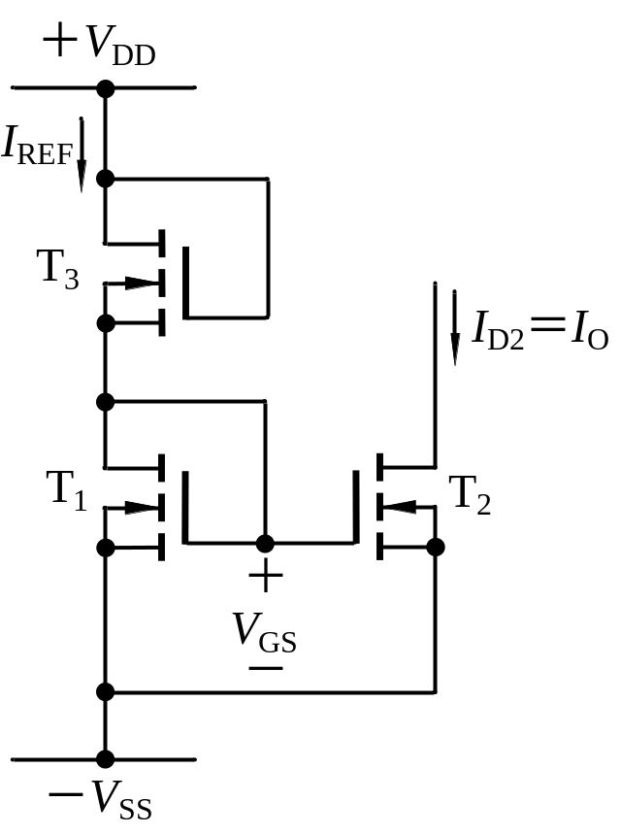

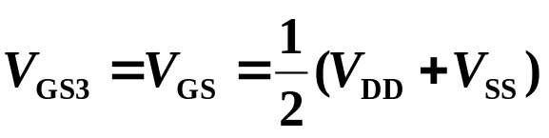


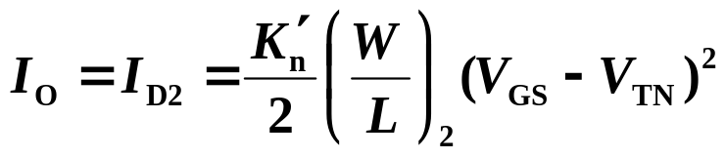
MOSFET电流源
1. 镜像电流源
若用T₃代替R，且T₁~T₃特性相同
由于
所以
只要满足
T₁~T₃便可工作在恒流区
输出电流为
若T₂仅在宽长比上与T₁和T₃不同，则

Slide 16
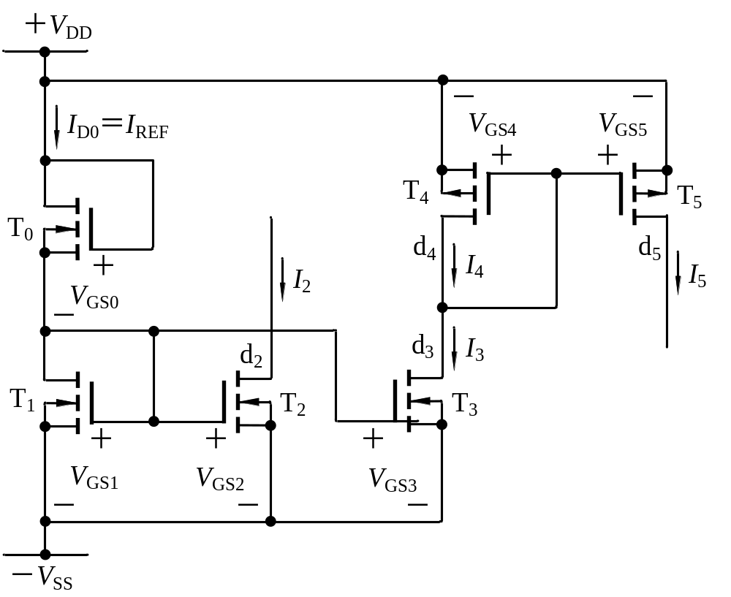
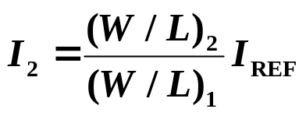
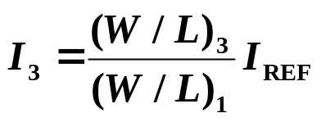
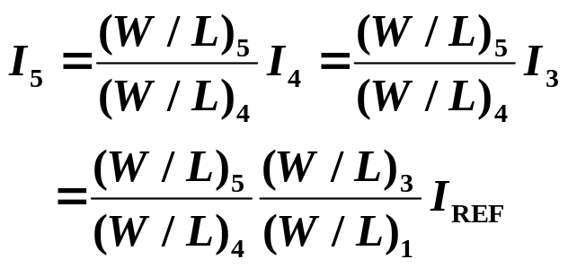
MOSFET电流源
2. 多路电流源电路
除宽长比外，T₀~T₃特性相同， T₄、T₅特性相同
需保证所有管子工作在恒流区

Slide 17
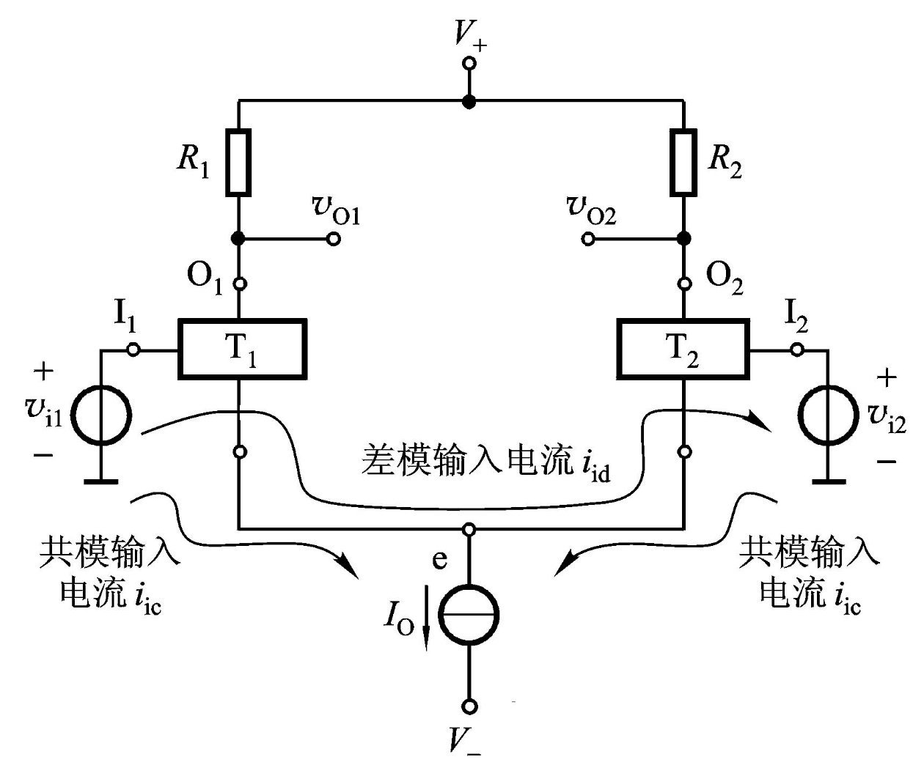

6.2.1 差分式放大电路的一般结构
1. 用三端器件组成的差分式放大电路

Slide 18
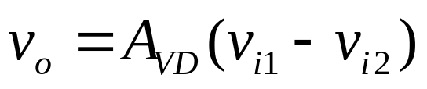
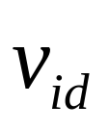


差分放大电路
v_{i1}
线性放
大电路
v_{o}
电路完全对称的理想情况：
v_{i2}
放大两个输入信号之差
差模信号
差模电压增益
共模信号
差模信号：是指在两个输入端加幅度相等，极性相反的信号。
共模信号 ：是指在两个输入端加幅度相等，极性相同的信号。
差分放大电路仅对差模信号具有放大能力，对共模信号不予放大。

Slide 19




3.任意输入信号
任意输入信号幅度、极性都是任意的，它可以分解为一对差模信号和一对共模信号的组合。
结论：
无论输入是何种类型的信号，差分放大电路的输入信号都可以认为是一对差模信号和一对共模信号的组合。差模信号和一对共模信号的组合（差模输入时，认为共模输入为零；共模输入时，认为差模输入为零）。
差分放大电路仅对差模信号具有放大能力，对共模信号不予放大。

Slide 20









6.2.1 差分式放大电路的一般结构
2. 有关概念
差模信号
共模信号
差模电压增益
总输出电压
共模电压增益
其中
——差模信号产生的输出
共模抑制比
——共模信号产生的输出
反映抑制零漂能力的指标

Slide 21
2. 零点漂移
输入信号为零时，输出电压不为零且缓慢变化的现象。
产生零漂的主要原因：
（1）温度变化引起，也称温漂
（2）电源电压波动
温漂指标：
温度每升高1ºC，输出漂移电压按电压增益折算到输入端的等效输入漂移电压值。
在差分电路中，温度的变化，电源电压的波动都会引起两管集电极电流、集电极电压的变化，其效果相当与在两个输入端加入了共模信号，由于电路对称，在理想的情况下，输出电压不变，从而抑制了零点漂移。

Slide 22

零点漂移——动画6-1

Slide 23

零点漂移——动画6-2

Slide 24



Slide 25

6.2.2 射极耦合差分式放大电路
1. 电路组成及工作原理

Slide 26








6.2.2 射极耦合差分式放大电路
1. 电路组成及工作原理
静态

Slide 27



1. 电路组成及工作原理
动态
仅输入差模信号，
大小相等，相位相反。
大小相等，
相位相反。
信号被放大。

Slide 28
2. 抑制零点漂移原理
温度变化和电源电压波动，都将使集电极电流产生变化。且变化趋势是相同的，
其效果相当于在两个输入端加入了共模信号。

Slide 29







2. 抑制零点漂移原理
这一过程类似于分压式射极偏置电路的温度稳定过程。所以，即使电路处于单端输出方式时，仍有较强的抑制零漂能力。
差分式放大电路对共模信号有很强抑制作用

Slide 30








3. 主要指标计算
（1）差模情况
<A> 双入、双出
以双倍的元器件换取抑制零漂的能力
接入负载时

Slide 31





3. 主要指标计算
（1）差模情况
<B> 双入、单出
接入负载时

Slide 32


3. 主要指标计算
（1）差模情况
<C> 单端输入
等效于双端输入
指标计算与双端输入相同。

Slide 33



3. 主要指标计算
（2）共模情况
<A> 双端输出
共模信号的输入使两管集电极电压有相同的变化。
所以
共模增益

Slide 34







3. 主要指标计算
（2）共模情况
<B> 单端输出
抑制零漂能力增强

Slide 35








（3）共模抑制比
双端输出，理想情况
单端输出
抑制零漂能力
越强
单端输出时的总输出电压
（4）频率响应
高频响应与共射电路相同，低频可放大直流信号。

Slide 36



(2)差模输入电阻
不论是单端输入还是双端输入，差模输入电阻R_{id}是基本放大电路的两倍。
(3)输出电阻
输出电阻在
单端输出时，
双端输出时，

Slide 37

恒流源差分放大电路
为了提高共模抑制比应加大R_{e} 。但R_{e}加大后，为保证工作点不变，必须提高负电源，这是不经济的。可用恒流源T₃来代替R_{e} 。
恒流源动态电阻大，可提高
共模抑制比。同时恒流源的
管压降只有几伏，可不必提
高负电源之值。
恒流源电流数值为
I_{E} =(V_{Z} - V_{BE3} )/ R_{e}

Slide 38








差分放大电路的静态计算
将电路中信号源短路即可获得计算静态的直流通路。已知：β=100，VBE=0.6V
另一种工程估算法：
交流参数rbe:
双电源差分放大电路

Slide 39











例1：
差动电路中，三极管参数：
求：（1）静态工作时的两管集电极电流I_{C}；
（2）双端输出时的和从T₁单端输出时的。
解：

Slide 40















小 结(对于基本共发放大器构成的差放）
双端输入 单端输入 双端输入 单端输入
双 端 输 出 单 端 输 出
Avd

Slide 41




例
求:
(4)当输出接一个12kΩ负载时的差模电压增益.
解：
(1)静态

Slide 42






(2)电压增益

Slide 43







(3)
差分电路的共模增益
共模输入电压
不计共模输出电压时

Slide 44



(4)

Slide 45


6.3 差分式放大电路的传输特性
根据
i_{C1}= i_{E1}，i_{C2}= i_{E2}
v_{BE1}= v_{i1}= v_{id}/2
v_{BE2}= v_{i2} = -v_{id}/2
又 v_{O1}＝V_{CC}－i_{C1}R_{c1}
v_{O2}＝V_{CC}－i_{C2}R_{c2}
可得传输特性曲线
v_{O1}，v_{O2}＝f（v_{id}）

Slide 46

v_{O1}，v_{O2}＝f（v_{id}）的传输特性曲线
end

Slide 47
一、集成运放的特点
集成运算放大电路，简称集成运放，是一个高性能的直接耦合多级放大电路。因首先用于信号的运算，故而得名。
（1）直接耦合方式，充分利用管子性能良好的一致性采用差分放大电路和电流源电路。
（2）用复杂电路实现高性能的放大电路，因为电路的复杂化并不带来工艺的复杂性。
（3）用有源元件替代无源元件，如用晶体管取代难于制作的大电阻。
（4）采用复合管。

Slide 48



二、集成运放电路的组成
两个
输入端
一个
输出端
若将集成运放看成为一个“黑盒子”，则可等效为一个双端输入、单端输出的差分放大电路。

Slide 49
集成运放电路四个组成部分的作用
偏置电路：为各级放大电路设置合适的静态工作点。采用电流源电路。
输入级：前置级，多采用差分放大电路。要求R_{i}大，A_{d}大， A_{c}小，输入端耐压高。
中间级：主放大级，多采用共射放大电路。要求有足够的放大能力。
输出级：功率级，多采用准互补输出级。要求R_{o}小，最大不失真输出电压尽可能大。
几代产品中输入级的变化最大！

Slide 50

集成运算放大器741
原理电路

Slide 51


CMOS MC14573集成运算放大器
电路结构和工作原理
引脚排列顶视图

Slide 52

三、集成运放的电压传输特性
u_{O}=f(u_{P}-u_{N})
在线性区：
u_{O}＝A_{od}(u_{P}－u_{N})
A_{od}是开环差模放大倍数。
非线性区
由于A_{od}高达几十万倍，所以集成运放工作在线性区时的最大输入电压(u_{P}－u_{N})的数值仅为几十～一百多微伏。
(u_{P}－u_{N})的数值大于一定值时，集成运放的输出不是＋U_{OM} , 就是－U_{OM}，即集成运放工作在非线性区。

Slide 53
集成电路产业体系
集成电路设计（包括：模拟电路设计、数字电路
设计）
集成电路
集成电路制造（包括：材料、清洗、掺杂、扩散、
薄膜、光刻、金属互联、刻蚀等）
集成电路测试、封装及应用
（工艺检测、芯片封装、电学测试
可靠性分析等等）
集成电路工艺（微电子工艺）：
狭义讲是指在半导体硅片上制造出集成电路或分立器件的芯片结构，这20-30各工艺步骤的工作、方法和技术即为芯片制造工艺；
广义的讲，包含半导体集成电路和分立器件芯片制造及测试封装的工作、方法和技术。集成电路工艺是微电子学中最基础、最主要的研究领域之一。

Slide 54

芯片制作流程-视频揭秘芯片是怎样炼成的？
https://www.bilibili.com/video/BV1Tf4y1a7uf/

Slide 55
IC产业流程图
硅原料
电路设计公司
Reticle
制作
mask制作厂
Tape out
电路设计
CAD
拉 晶
硅片投入
氧 化
微影
(光阻)
(曝光)
(显影)
mask投入
切 割
化学气相沉积
研 磨
刻 号
集成电路
制造厂
清 洗
金属溅镀
蚀刻
清 洗
晶圆材料厂
护层沉积
离子注入/扩散
光阻去除
WAT测试
封 装
打 线
切 割
硅片针测
IC测试厂
IC封装厂
客 户
IC测试
Burn in
.

Slide 56

光刻机——半导体工业皇冠上的明珠
光刻机的制造集合了精密光学、精密仪器、高分子物理与化学、机械自动化软件，高精度环境控制和流体力学等多种世界先进技术，光刻机作为半导体设备三大件之一，是人类文明智慧的结晶，被誉为“半导体工业皇冠上的明珠”。
.

Slide 57


光刻机——半导体工业皇冠上的明珠

Slide 58
6.5 实际集成运算放大器的主要参数和对应用电路的影响
6.5.1 实际集成运放的主要参数
6.5.2 集成运放应用中的实际问题

Slide 59

6.5.1 实际集成运放的主要参数
输入直流误差特性（输入失调特性）
1. 输入失调电压V_{IO}
在室温（25℃）及标准电源电压下，输入电压为零时，为了使集成运放的输出电压为零，在输入端加的补偿电压叫做失调电压V_{IO}。一般约为±（1～10）mV。超低失调运放为（1～20）μV。高精度运放OP-117 V_{IO}=4μV。MOSFET达20 mV。
2. 输入偏置电流I_{IB}
输入偏置电流是指集成运放两个输入端静态电流的平均值
I_{IB}＝（I_{BN}＋I_{BP}）/2
BJT为10 nA～1μA；MOSFET运放I_{IB}在pA数量级。

Slide 60
6.5.1 实际集成运放的主要参数
输入直流误差特性（输入失调特性）
3. 输入失调电流I_{IO}
输入失调电流I_{IO}是指当输入电压为零时流入放大器两输入端的静态基极电流之差，即I_{IO}＝|I_{BP}－I_{BN}|
一般约为1 nA～0.1μA。
4. 温度漂移
（1）输入失调电压温漂ΔV_{IO} / ΔT
（2）输入失调电流温漂ΔI_{IO} / ΔT

Slide 61

6.5.1 实际集成运放的主要参数
差模特性
1. 开环差模电压增益A_{vo}和带宽BW
开环差模电压增益A_{vO}
开环带宽BW (f_{H})
单位增益带宽 BW_{G} (f_{T})
741型运放A_{vO}的频率响应

Slide 62
6.5.1 实际集成运放的主要参数
差模特性
2. 差模输入电阻r_{id}和输出电阻r_{o}
BJT输入级的运放r_{id}一般在几百千欧到数兆欧
MOSFET为输入级的运放r_{id}＞10¹²Ω
超高输入电阻运放r_{id}＞10¹³Ω、I_{IB}≤0.040pA
一般运放的r_{o}＜200Ω，而超高速AD9610的r_{o}＝0.05Ω。
3. 最大差模输入电压V_{idmax}

Slide 63
6.5.1 实际集成运放的主要参数
共模特性
1. 共模抑制比K_{CMR}和共模输入电阻r_{ic}
一般通用型运放K_{CMR}为（80～120）dB，高精度运放可达140dB，r_{ic}≥100MΩ。
2. 最大共模输入电压V_{icmax}
一般指运放在作电压跟随器时，使输出电压产生1%跟随误差的共模输入电压幅值，高质量的运放可达± 13V。

Slide 64


6.5.1 实际集成运放的主要参数
大信号动态特性
1. 转换速率S_{R}
放大电路在闭环状态下，输入为大信号（例如阶跃信号）时，输出电压对时间的最大变化速率，即
若信号为v_{i}＝V_{im}sin2πft ，则运放的S_{R}必须满足S_{R}≥2πf_{max}V_{om}

Slide 65

6.5.1 实际集成运放的主要参数
大信号动态特性
2. 全功率带宽BW_{P}
指运放输出最大峰值电压时允许的最高频率，即
S_{R}和BW_{P}是大信号和高频信号工作时的重要指标。一般通用型运放S_{R}在nV/μs以下，741的S_{R}=0.5V/μs而高速运放要求S_{R}＞30V/μs以上。目前超高速的运放如AD9610的S_{R}＞3500V/μs。

Slide 66
6.5.1 实际集成运放的主要参数
电源特性
1. 电源电压抑制比K_{SVR}
衡量电源电压波动对输出电压的影响
2. 静态功耗P_{V}

Slide 67
三、集成运放的主要性能指标
20lg│A_{od}│
指标参数 741典型值 理想值
开环差模增益 A_{od} 106dB ∞
差模输入电阻 r_{id} 2MΩ ∞
共模抑制比 K_{CMR} 90dB ∞
输入失调电压 U_{IO} 1mV 0
U_{IO}的温漂d U_{IO}/dT(℃) 几μV/ ℃ 0
输入失调电流 I_{IO} (│ I_{B1}- I_{B2} │) 20nA 0
U_{IO}的温漂d U_{IO}/dT(℃) 几nA/ ℃ 0
最大共模输入电压 U_{Icmax} ±13V
最大差模输入电压 U_{Idmax} ±30V
-3dB带宽 f_{H} 10Hz ∞
转换速率 SR(=du_{O}/dt│_{max}) 0.5V/μS ∞
使u_{O}为0在输入端所加的补偿电压
超过此值不能正常放大差模信号
超过此值输入级放大管击穿

Slide 68
* 6.7 放大电路中的噪声与干扰
6.7.1 放大电路中的噪声
6.7.2 放大电路中的干扰
6.7.2 低噪声放大电路举例

Slide 69



6.7.1 放大电路中的噪声
1. 噪声的种类及性质
（1）电阻的热噪声
由电子无规则热运动而产生随时间而变化的电压称为热噪声电压。
一个阻值为R（Ω）的电阻未接入电路时，在频带宽度B内所产生的热噪声电压均方值为
K ——玻耳兹曼常数，T ——热力学温度（K），B ——频带宽度（Hz）。
功率和电压的形式分别为

Slide 70


6.7.1 放大电路中的噪声
1. 噪声的种类及性质
（1）电阻的热噪声
热噪声的功率频谱密度
具有均匀的功率频谱的噪声称为白噪声
热噪声电压密度
热噪声电压本身是一个非周期变化的时间函数，它的频率范围是很宽广的。因而噪声电压V_{n}将随放大电路带宽的增加而增加。所以在设计放大电路时要综合考虑增益、带宽等诸多因素。

Slide 71
6.7.1 放大电路中的噪声
1. 噪声的种类及性质
（2）三极管的噪声
① 热噪声
由于载流子不规则的热运动通过BJT内三个区的体电阻及相应的引线电阻时而产生。其中r_{bb′}所产生的噪声是主要的。FET主要是沟道电阻的热噪声。

Slide 72

6.7.1 放大电路中的噪声
1. 噪声的种类及性质
（2）三极管的噪声
② 散粒噪声
由于通过发射结注入到基区的载流子数目，在各个瞬时都不相同，因而引起发射极电流或集电极电流有一个无规则的波动，产生散粒噪声。散粒噪声电流为
q ——每个载流子所带电荷量的绝对值，I ——通过PN结电流的平均值，B ——频带宽度。
散粒噪声具有白噪声的性质

Slide 73
6.7.1 放大电路中的噪声
1. 噪声的种类及性质
（2）三极管的噪声
③ 闪砾噪声
这种噪声与频率成反比，故又称为1/f 噪声或低频噪声。也称为接触噪声。
在有源器件中，主要原因是陷阱。当电流流过时，它会随机地捕获和释放电荷载流子，因此会引起电流本身随机地波动。在BJT中，这些陷阱与发射结里的杂质和晶体缺陷有关。在MOSFET中，它们与硅和二氧化硅边界上的额外电子能态有关。在有源器件中，MOSFET所含的这种噪声最多。这也是在低噪声MOS应用中最关注的一点。

Slide 74

6.7.1 放大电路中的噪声
1. 噪声的种类及性质
（2）三极管的噪声
③ 闪砾噪声
闪烁噪声总与直流电流有关，它的功率密度的形式为
式中K是器件常数，I是直流电流，a是器件的另一种常数，范围从1/2到2。
一般而言，FET的噪声比BJT小。此外。电阻元件中碳膜电阻的1/f 噪声最大，绕线电阻的1/f 噪声最小。

Slide 75
6.7.1 放大电路中的噪声
1. 噪声的种类及性质
（2）三极管的噪声
④ 雪崩噪声
雪崩噪声存在于工作在反向击穿模式的PN结中。在空间电荷层中的强电场的作用下，电子获得足够的动能，它们碰撞晶格产生出新的电子空穴对。这些新的电子空穴对以雪崩的形式产生出新的其他的电子空穴对。最终的电流是由流经反向偏置结的随机分布噪声尖峰组成的。与散粒噪声类似，雪崩噪声也要求有电流流动。然而，雪崩噪声一般要比散粒噪声更加剧烈，这也是齐纳二级管（稳压管）的噪声闻名遐尔原因。

Slide 76
6.7.1 放大电路中的噪声
1. 噪声的种类及性质
（3）集成运放的噪声，是由组成运放内部电路的元器件产生的噪声源以及内部电路连接的噪声源累计的结果。一般是通过实验方法进行测量，也可用仿真技术算出。在放大高内阻信号源的信号时，一般要求放大电路有较小的输入噪声电流，故在集成运放电路中多用FET作输入级。而对于低内阻的信号源，放大电路的输入噪声电压起主要作用。

Slide 77


6.7.1 放大电路中的噪声
2. 放大电路的噪声指标——噪声系数
定义
其中 A_{P} 为功率增益
放大电路不仅把输入端的噪声进行放大，而且放大电路本身也存在噪声。所以，其输出端的信噪比必然小于输入端信噪比。
当N_{F}用分贝（dB）表示时

Slide 78





6.7.1 放大电路中的噪声
2. 放大电路的噪声指标——噪声系数
因为
当满足 R_{i}=R_{o} 时，N_{F}可表示为另一种形式：
一个无噪声放大电路的噪声系数是0dB，一个低噪声放大电路的噪声系数应小于3dB。

Slide 79
6.7.1 放大电路中的噪声
3. 减小噪声的措施
选低噪声集成运放，如OP-27，AD745等；
采用滤波处理或引入负反馈以抑制噪声；
转换为数字信号后，借助软件方法，对数据进行处理以减小噪声的影响。

Slide 80
6.7.2 放大电路中的干扰
1. 杂散电磁场干扰和抑制措施
电路工作环境一般有许多电磁干扰源，常见的有工频干扰、无线电台及雷电现象等，它们所产生电磁波或尖峰脉冲，通过接线电容耦合、电感耦合或交流电源线等进入放大电路，从而引入干扰电压。
抑制措施：
合理布局
屏蔽

Slide 81
6.7.2 放大电路中的干扰
2. 由直流电源电压波动引起的干扰和抑制
直流电源输出的50Hz或100Hz的纹波电压使电路的电流产生波动而形成干扰电压。第一级的波动将被后续各级放大而使输出端产生较大的干扰电压。
抑制措施：
采用性能好的稳压电源供电，并在稳压电路的输入端和输出端分别加一足够大的电解电容或钽电容的滤波电路。
对于运算放大器，可在电源引脚和地端间加一钽电容（10μF～30μF）防止低频干扰，加一独石电容（0.01μF～0.1μF）防止高频干扰。

Slide 82

6.7.3 低噪声放大电路举例
低噪声互阻放大电路（电流-电压变换器）的原理电路
低噪声的JFET 作输入级
低噪声电阻
低噪声运放
可将1pA的输入电流变换为-50mV的输出电压
end

